Slide 1
信息安全与CTF入门
08 公钥密码学
计算机学院 黄重水

Slide 2

01
公钥密码学概述
02
RSA计算环境
03
RSA原理
04
RSA相关攻击
05
综合应用

Slide 3
python 库－gmpy2
Windows 7
亲测可用，windows 7 python 版本 3.8.5
下载：从 https://www.lfd.uci.edu/~gohlke/pythonlibs/# 适当版本
选择 gmpy2-2.0.8-cp38-cp38-win32.whl
pip install gmpy2-2.0.8-cp38-cp38-win32.whl 即可
windows 10 64位 python 3.9.4
选择 gmpy2-2.0.8-cp38-cp38-win_amd64.whl

Slide 4
python 库－gmpy2
gmpy 可以实现 ：
gmpy2.mpz(n) 初始化一个大整数
gmpy2.invert(m,phi) 求模 phi的逆元
pow(m,e,n) 求c^d mod n ( 非gmpy2)
gmpy2.is_prime(n) 素性检测
gmpy2.gcd(a,b) 欧几里得算法，最大公约数

Slide 5
python 库－gmpy2
gmpy 可以实现 ：
gmpy2.gcdext(a,b) 扩展欧几里得算法 a^s1+b^s2=m 返三个，m(最大公约数) s1和s2
gmpy2.is_odd(n) 判断是否为奇数
gmpy2.is_even(n) 判断是否为偶数
gmpy2.iroot(x,n) x开n次根
gmpy2.powmod(x,y,m) 大整数x的y次幂模m取余
Notes:
gmpy2.iroot(x,n) x开n次根
如 gmpy2.iroot(81,2)[0] 的值为mpz(9) gmpy2.iroot(81,2)[1] 为Ture 是布尔型
如 gmpy2.iroot(80,2)[0] 的值为mpz(8) gmpy2.iroot(80,2)[1] 为False

Slide 6
python 库－Crypto.Util.number
python
from Crypto.Util.number import *
如果 模块安装失败，可以重新pip install 一下
pip uninstall pycryptodome
pip install pycryptodome
Windows 7 python 3.8.5下新测有用！

Slide 7
python 库－libnum
python 中 import libnum
如果模块import 错，则需要pip install libnum
libnum库是一个关于各种数学运算的函数库，它包含common maths、modular、modular squre roots、primes、factorization、ECC、converting、stuff等方面的函数

Slide 8
python 库－libnum
Libnum在RSA中常用函数
s2n( ),n2s( ) 数字型与字符串之间的转换
b2s( ),s2b( ) 二进制与字符串之间的转换
libnum.factorize(407) 因数分解

Slide 9
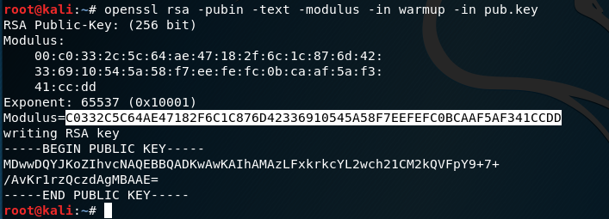
Openssl 工具
openssl rsa -pubin -text -modulus -in pubkey.pem

Slide 10
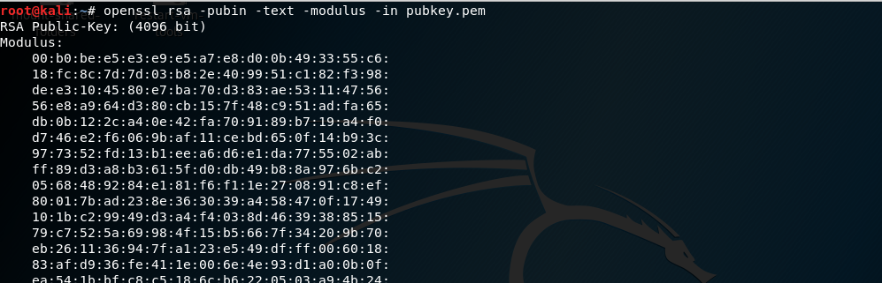
Openssl 工具

Slide 11
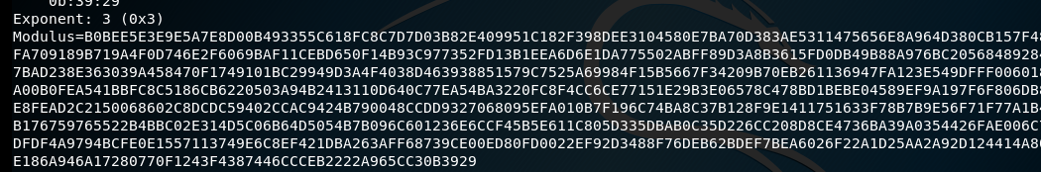
Openssl 工具

Slide 12
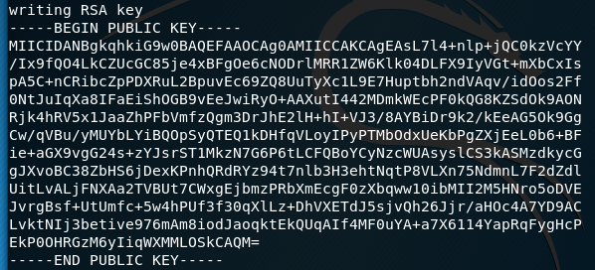
Openssl 工具

Slide 13
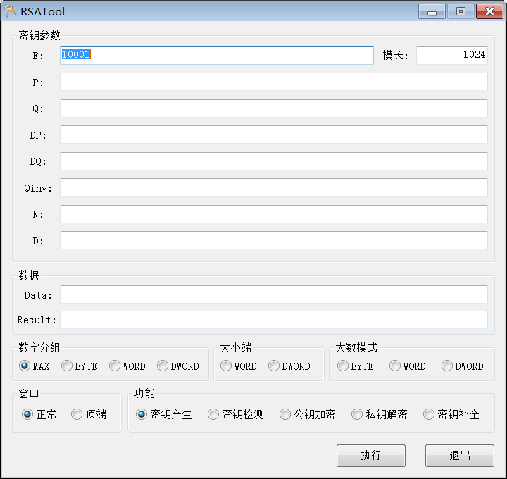
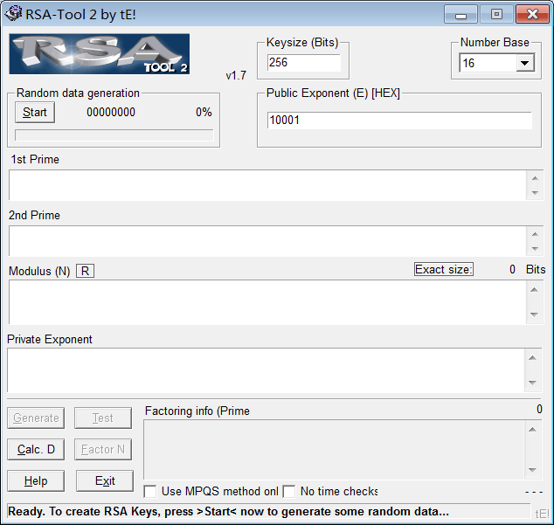
RSA 现成工具

Slide 14
RSA基础操作
选取两个较大的互不相等的质数p和q，计算N = p * q。
计算φ(N)任意e，使得e满足 1<e< φ(N)且 gcd(e , phi) == 1。
计算e关于N的模逆元d，
即d满足(e * d)% N ==1。
加密c = (m ^ e) % N ，
解密m = (c ^ d) % N。
其中m为明文，c为密文，
{N,e}为公钥对，{N,d} 为私钥对，要求 0 <= m < n。

Slide 15
RSA基础操作
如果(e*d)%N==1 ，那么e和d互为对方模N的模逆元/数论倒数
关于最大公约数有一个基本事实：给予两整数e、d，必存在整数x、y使得ex + dy = gcd(e,d)，
当e,d互素即gcd(e,d)==1时，有ex+dy=1 。
函数 gmpy2.invert用于求模逆元
如： gmpy2.invert(59,97) 可求得59模97的逆为74

Slide 16
RSA推导中的模运算（定理）
(a + b) % n ≡ (a % n + b % n) % n
(a - b) % n ≡ (a % n - b % n) % n
(a * b) % n ≡ (a % n * b % n) % n
(a ^ b) % n ≡ ((a % n) ^ b) % n

Slide 17
RSA推导中的模运算（定理2）
若 a ≡ b(mod n) ,则
1.对于任意正整数c,有a^c ≡ b^c(mod n)
2.对于任意整数c,有ac ≡ bc(mod n),a+c ≡ b+c(mod n),
3.若 c ≡ d(mod n),则a-c ≡ b-d(mod n),a+c ≡ b+d(mod n),ac ≡ bd(mod n)
如果ac≡bc (mod m)，且c和m互质，则
a≡b (mod m）。

Slide 18
RSA中引入的费马小定理
费马小定理:
a是整数,p是质数,则a^p==a(mod p),如果a不是p的倍数,还有a^(p-1) ≡ 1(mod p)

Slide 19
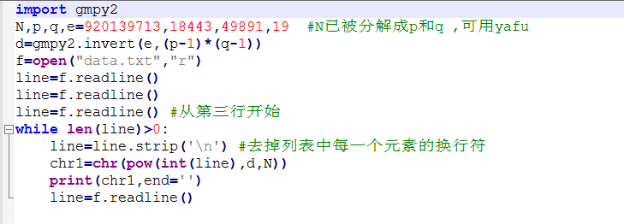
RSA N直接分解
依靠yafu等工具或在线网站进行N大数分解
得到p和 q

Slide 20
RSA共模攻击
当N不变的情况下，知道N,e1,e2,c1,c2 可以在d1,d2的情况下，解出m。
原理：
假设，e1，e2互质，即
gcd(e1,e2)=1
此时则有
e1*s1+e2*s2 = 1
式中，s1、s2皆为整数，但是一正一负。
扩展欧几里德算法，可以得到该式子的解（s1,s2）

Slide 21
RSA共模攻击
c1 = m^e1%n 且 c2 = m^e2%n
则(c1^s1*c2^s2)%n = ((m^e1%n)^s1*(m^e2%n)^s2)%n 根据模运算性质
＝((m^e1)^s1*(m^e2)^s2)%n
即(m^(e1*s1+e2*s2))%n 根据指数运算性质
又e1*s1+e2*s2 = 1
上式即 (m^(1))%n (c1^s1*c2^s2)%n = m^%n即
c1^s1*c2^s2 = m

Slide 22
RSA共模攻击
c1 = m^e1%n 且 c2 = m^e2%n
则(c1^s1*c2^s2)%n = ((m^e1%n)^s1*(m^e2%n)^s2)%n 根据模运算性质
((m^e1)^s1*(m^e2)^s2)%n
即(m^(e1*s1+e2*s2))%n 根据指数运算性质
又e1*s1+e2*s2 = 1
上式即 (m^(1))%n (c1^s1*c2^s2)%n = m^%n即
c1^s1*c2^s2 = m

Slide 23
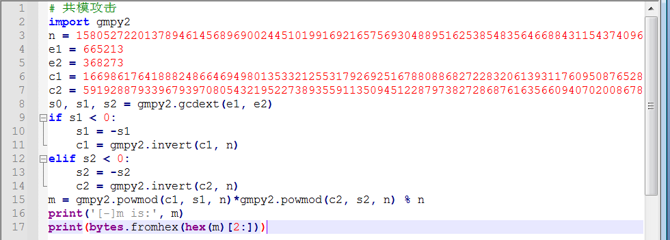
RSA共模攻击
注：负数，这里用的是模反数来运算

Slide 24
RSA低加密指数
e=2或3,
公钥中的加密指数e很小，但是模数N很大 有RSA加密公式： C=M^e % N (C密文，M明文) 则： 当M^e < N 时，（因为e很小，所以……） C = M^e ，所以对C开三次方（或开平方）就能得到M
注： 也叫小指数明文爆破

Slide 25
RSA低加密指数
Result=gmpy2.iroot(x,n) x开n次根
若可以开出根，则 result[1]为True
若不可以开出根，则result[1]为False
Result[0]为开N次根后结果。

Slide 26
RSA低加密指数广播攻击 （模不互素）
不同的模数n中可能存在相同的p或者说q
求出不同n之间的最大公约数 gcd()
得到p或q 可得d
有私钥d就能得到明文
特点： 有多 个N和C

Slide 27
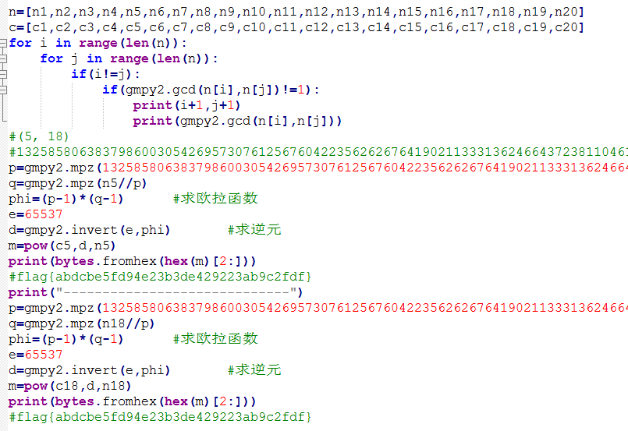
RSA低加密指数广播攻击（模不互素）

Slide 28
RSA低加密指数广播攻击（中国剩余定理）
如果 e很小，且有：
c1 = pow(m, e, n1) c2 = pow(m, e, n2) c3 = pow(m, e, n3)
c4=pow(m,e,n4)
根据中国剩余定理，可联立方程可以求得
cx=pow(m,e,n1*n2*n3) (或cx pow(m,e,n1*n2*n3*n4)
因为n1,n2,n3已知，所以，对cx 开3次根(或4次根）可求得m

Slide 29
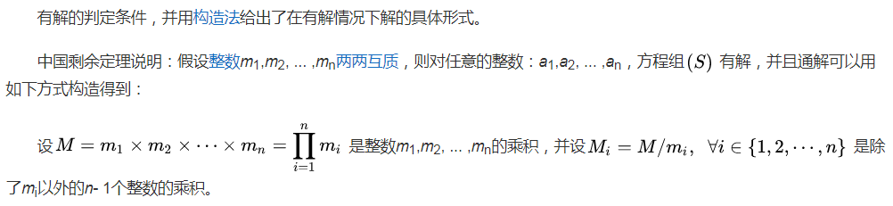
RSA低加密指数广播攻击（中国剩余定理）
for i in range(0,3):
M=M*N[i]
for i in range(0,3):
m[i]=M//N[i]

Slide 30
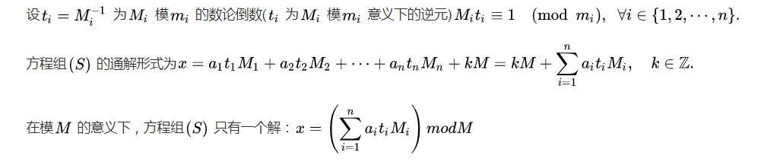
RSA低加密指数广播攻击（中国剩余定理）
由三个内容乘积：
第1个为M模mi的逆元 m[i]*t[i]=1 (mod N[i]
第2个为c[i]
第3个为m[i]
for i in range(0,3):
t[i]=c[i]*m[i]*gmpy2.invert(m[i],N[i])
x=所有t[i]的和。
for i in range(0,3):
x=x+t[i]
最后，还要对M取模。
x=x % M

Slide 31
RSA低加密指数广播攻击（中国剩余定理）
最后一步：
#遍历e求解
for e in range(1, 10):
mess, f = gmpy2.iroot(x, e) #m_e开e次根
print("加密指数e = %d："%e)
mm= hex(mess)[2:]
if len(mm)%2 == 1:
mm= mm + '0'
print(bytes.fromhex(mm))

Slide 32
RSA dp 泄露
又代入式①
c^d = k*p+mp
c^d = ((mq-mp)*invp mod q) *p+mp
有了c^d后，只要对c^d 对n取模就好，
m=c^d mod n
接下去解决 mp=c^d mod p和 mq=c^d mod q 这两个
dp = d mod (p-1) ①
dq = d mod (q-1)
然后，我们从一般的解密公式入手
m = c^d % n = c^d + kpq
mp = c^d mod p ②
mq = c^d mod q ③
将①换一种写法得到 ： d = dp + k*(p-1) ④
把④代入②，得到
mp=c^(dp+k*(p-1)) mod p
把指数中的+前后分离，变成两个相乘
mp = (c^dp * c^(k*(p-1))) mod p
p为质数，于是gcd(p,k)=1 根据费马小定理，
c^(k*(p-1)) mod p = 1
即为 mp=(c^dp *1) mod p
即， mp = c^dp mod p
同理有， mq = c^dq mod q
令mp=c^d mod p mq=c^d mod q
根据已知 m=c^d mod n
可写成： m=c^d + k*p*q
对q取余，就是mq 对p 取余就 mp
mp=c^d mod p
写成 c^d = k*p +mp 式①
把它代入mq=c^d mod q 即为：
mq=( k*p +mp) mod q
mq-mp=(( k*p +mp) –mp )mod q
mq-mp=k*p mod q
令invp=p^(-1) 也就 p 的逆元（在mod q下）
(mq-mp)*invp=k*p*invp mod q
即 (mq-mp)*invp=k mod q
写成 k= (mq-mp)*invp mod q

Slide 33
RSA 低解密指数 Wiener's Attack

Slide 34
谢谢！
浙江工业大学 计算机学院

